Slide 1
NOVICIADO
TENDRA LA DURACIÓN DE UN AÑO
ES LA ANTESALA DE LA CONSAGRACIÓN AL SEÑOR.

Slide 2
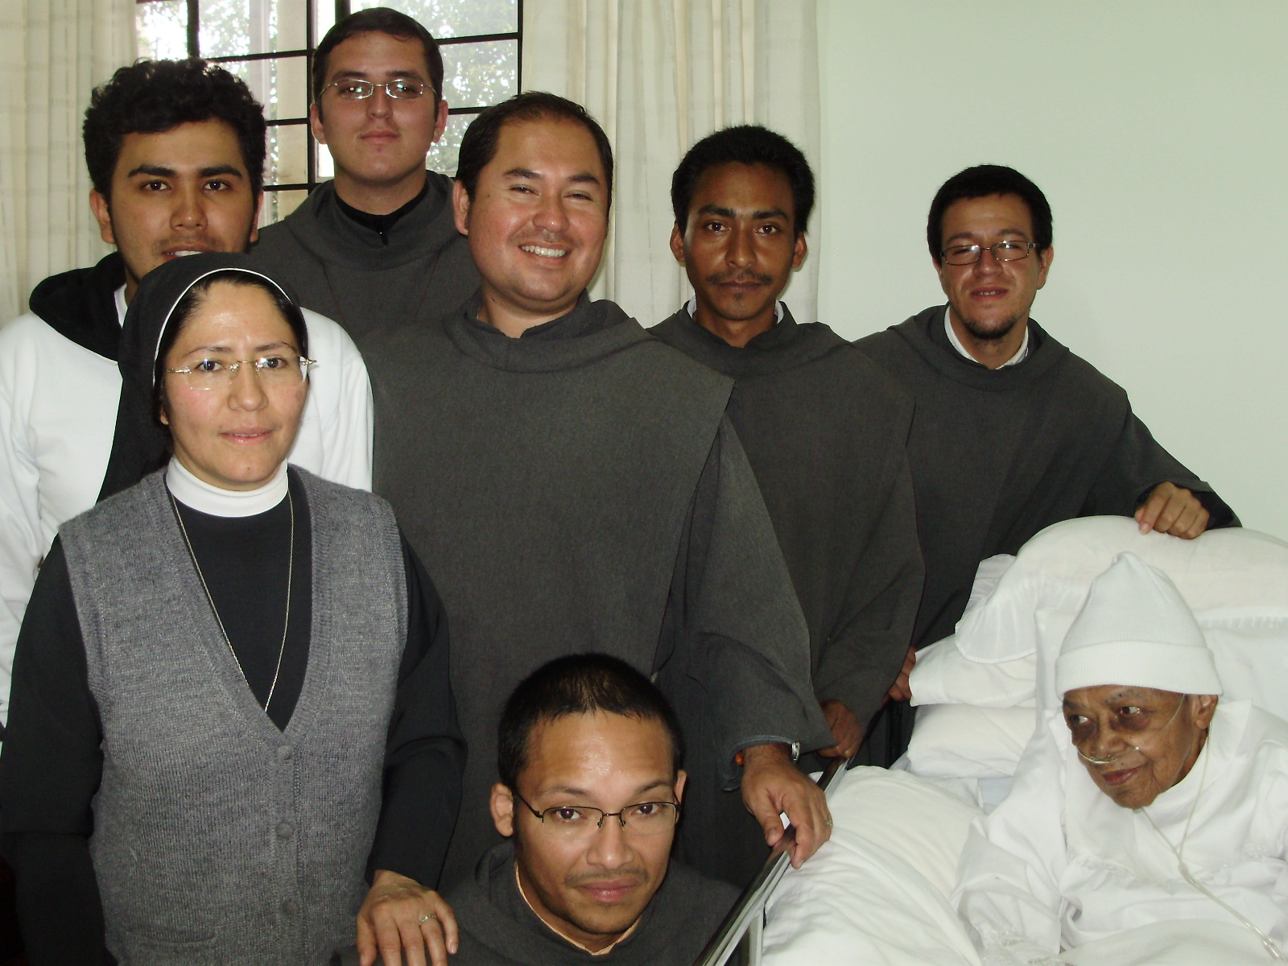
Dimensiones de la Formación.
Los Misioneros realizarán la misión en comunión con la Iglesia.
Insertados e inculturados en los diferentes sitios de apostolado.
Ha de tener afán porque Cristo sea conocido y amado por muchos.
Contribuir al crecimiento humano y espiritual de todos los hermanos en la Misión.

Slide 3
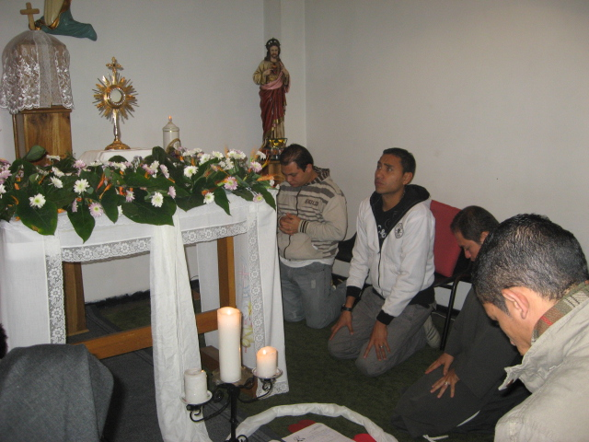
Vida de Oración.
Celebración de la Eucaristía.
La adoración al Santísimo Sacramento.
Nuestra Espiritualidad Mariana expresada en el rezo del santo rosario diario.

Slide 4
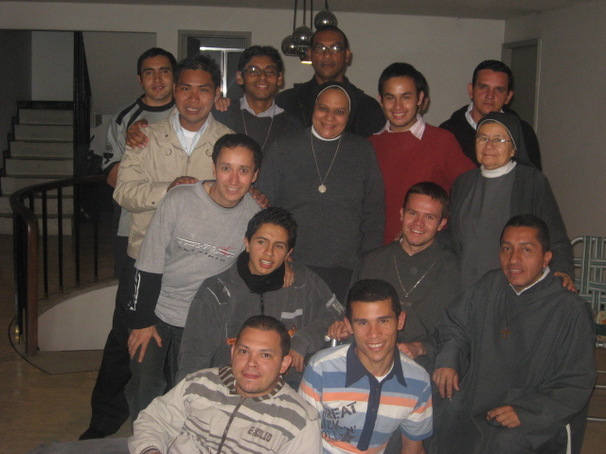
Vida Fraterna
Los Misioneros de la Anunciación cimentamos nuestra vida fraterna, en la práctica de la caridad, la corrección fraterna, el perdón y la reconciliación, el diálogo, la escucha y el respeto a la diversidad.

Slide 5
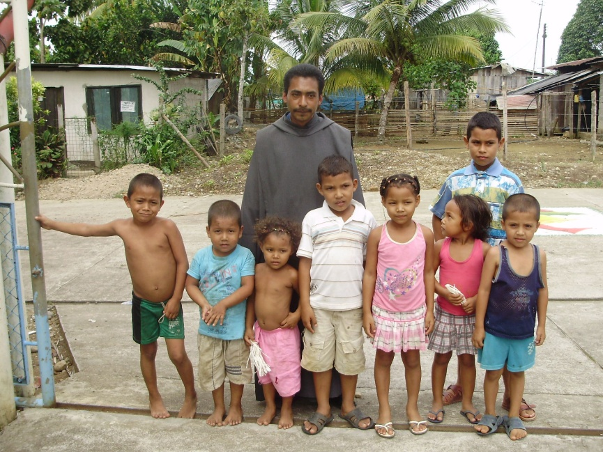
¿Cuál es nuestra Misión en la Iglesia?
Estamos para amar y servir en la Iglesia, con especial dedicación a los niños de la calle, jóvenes, ancianos, encarcelados, y donde la Iglesia nos necesite; siguiendo las enseñanzas del Divino Maestro.
Obras de Misión, Evangelización y catequesis.
El apoyo a los Sacerdotes en momentos de cansancio, enfermedad y ancianidad.

Slide 6
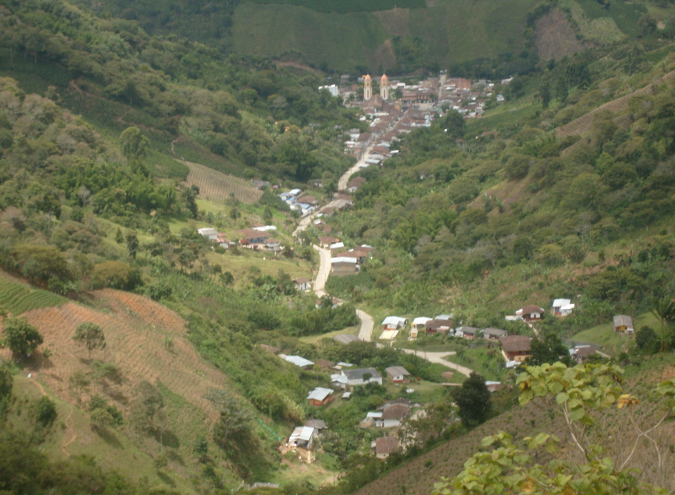
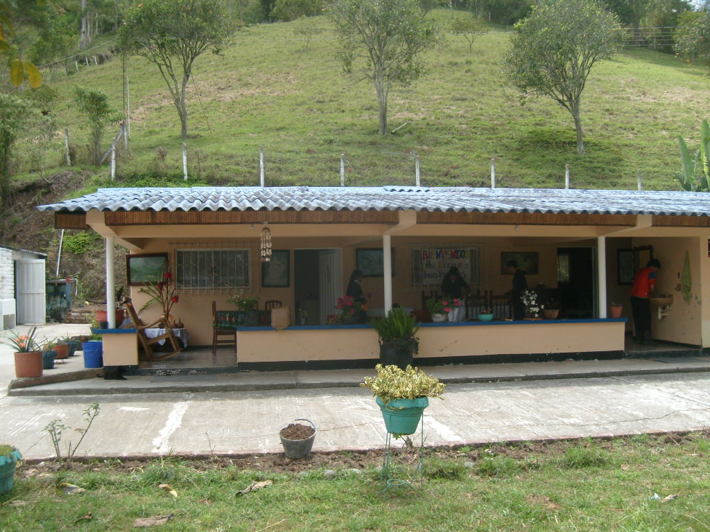
¿Dónde hacemos realidad nuestro Carisma?
Calle 45 Nº 21-10 Casa de Formación – Bogotá.
Fundación Ntra. Sra. De la Anunciación en
Mistrató- Risaralda.
Casa Local San José, Comedor Comunitario en Altos de Cazuca – Bogotá.
Casa Local en la ciudad de Cali.
Casa Local Girardot, Cundinamarca

Slide 7
S I G U E A C R I S T O
C O N T O D O
T U C O R A Z Ó N

